Slide 1


Slide 2

QUE PROMOVE O PODER
8

Slide 3
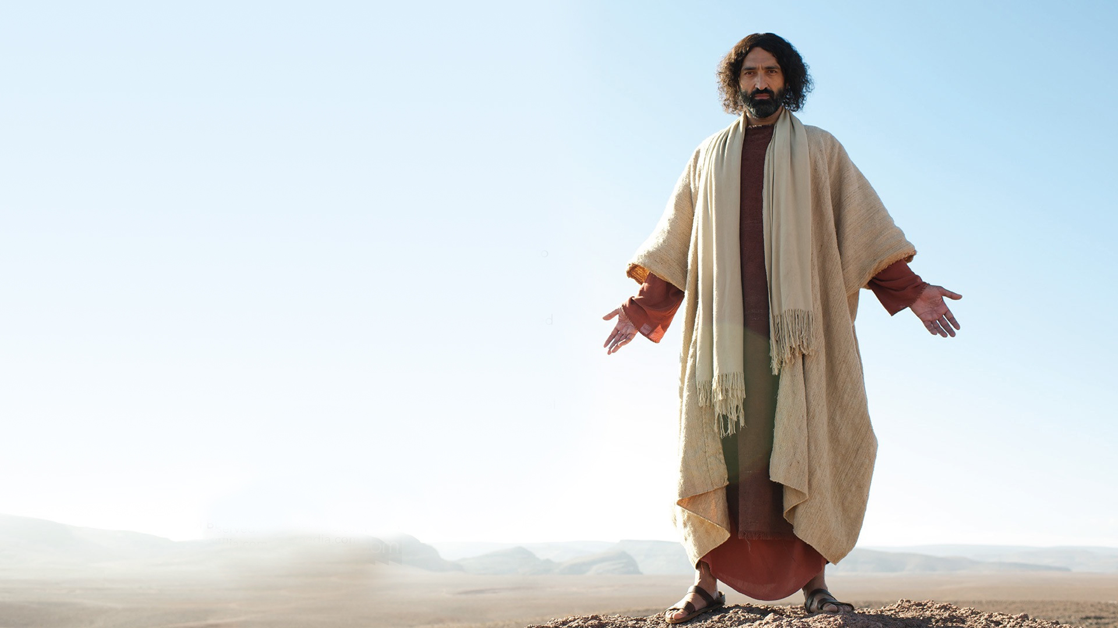
  Em verdade, em verdade vos digo que aquele que crê em mim fará também as obras que eu faço e outras maiores fará, porque eu vou para junto do Pai.
    João 14:12 (ARA)

Slide 4
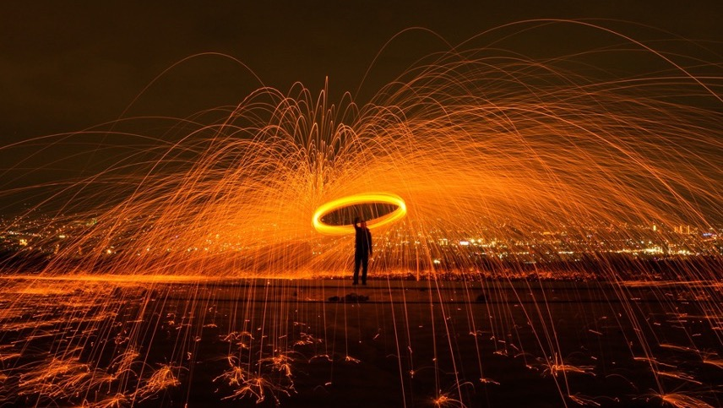
        Um show de truques

Slide 5

        Não use os métodos de Deus sem Deus.

Slide 6
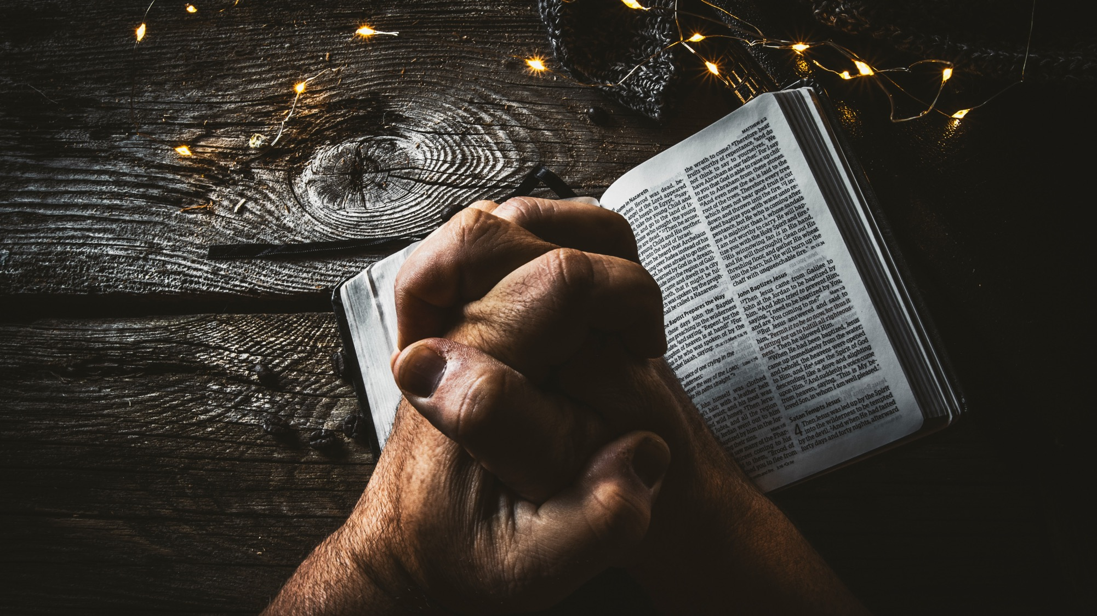
Você precisa, primeiramente, ser um profissional da fé.

Slide 7
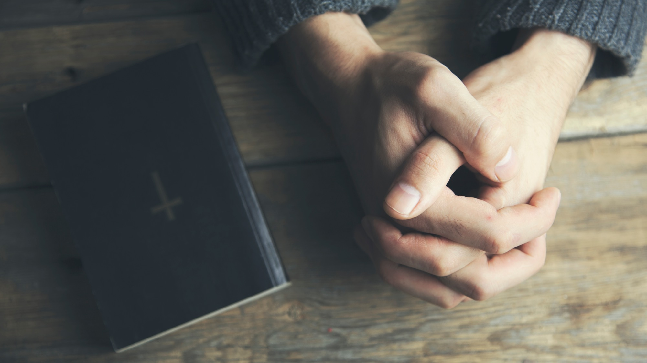
não existe cristianismo sem Cristo.

Slide 8
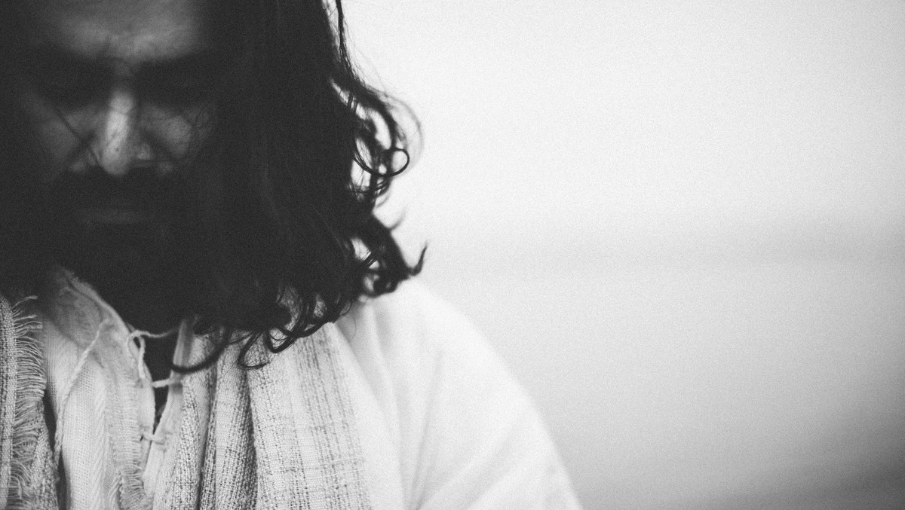
      Ter Cristo na vida é ser como Cristo.

Slide 9
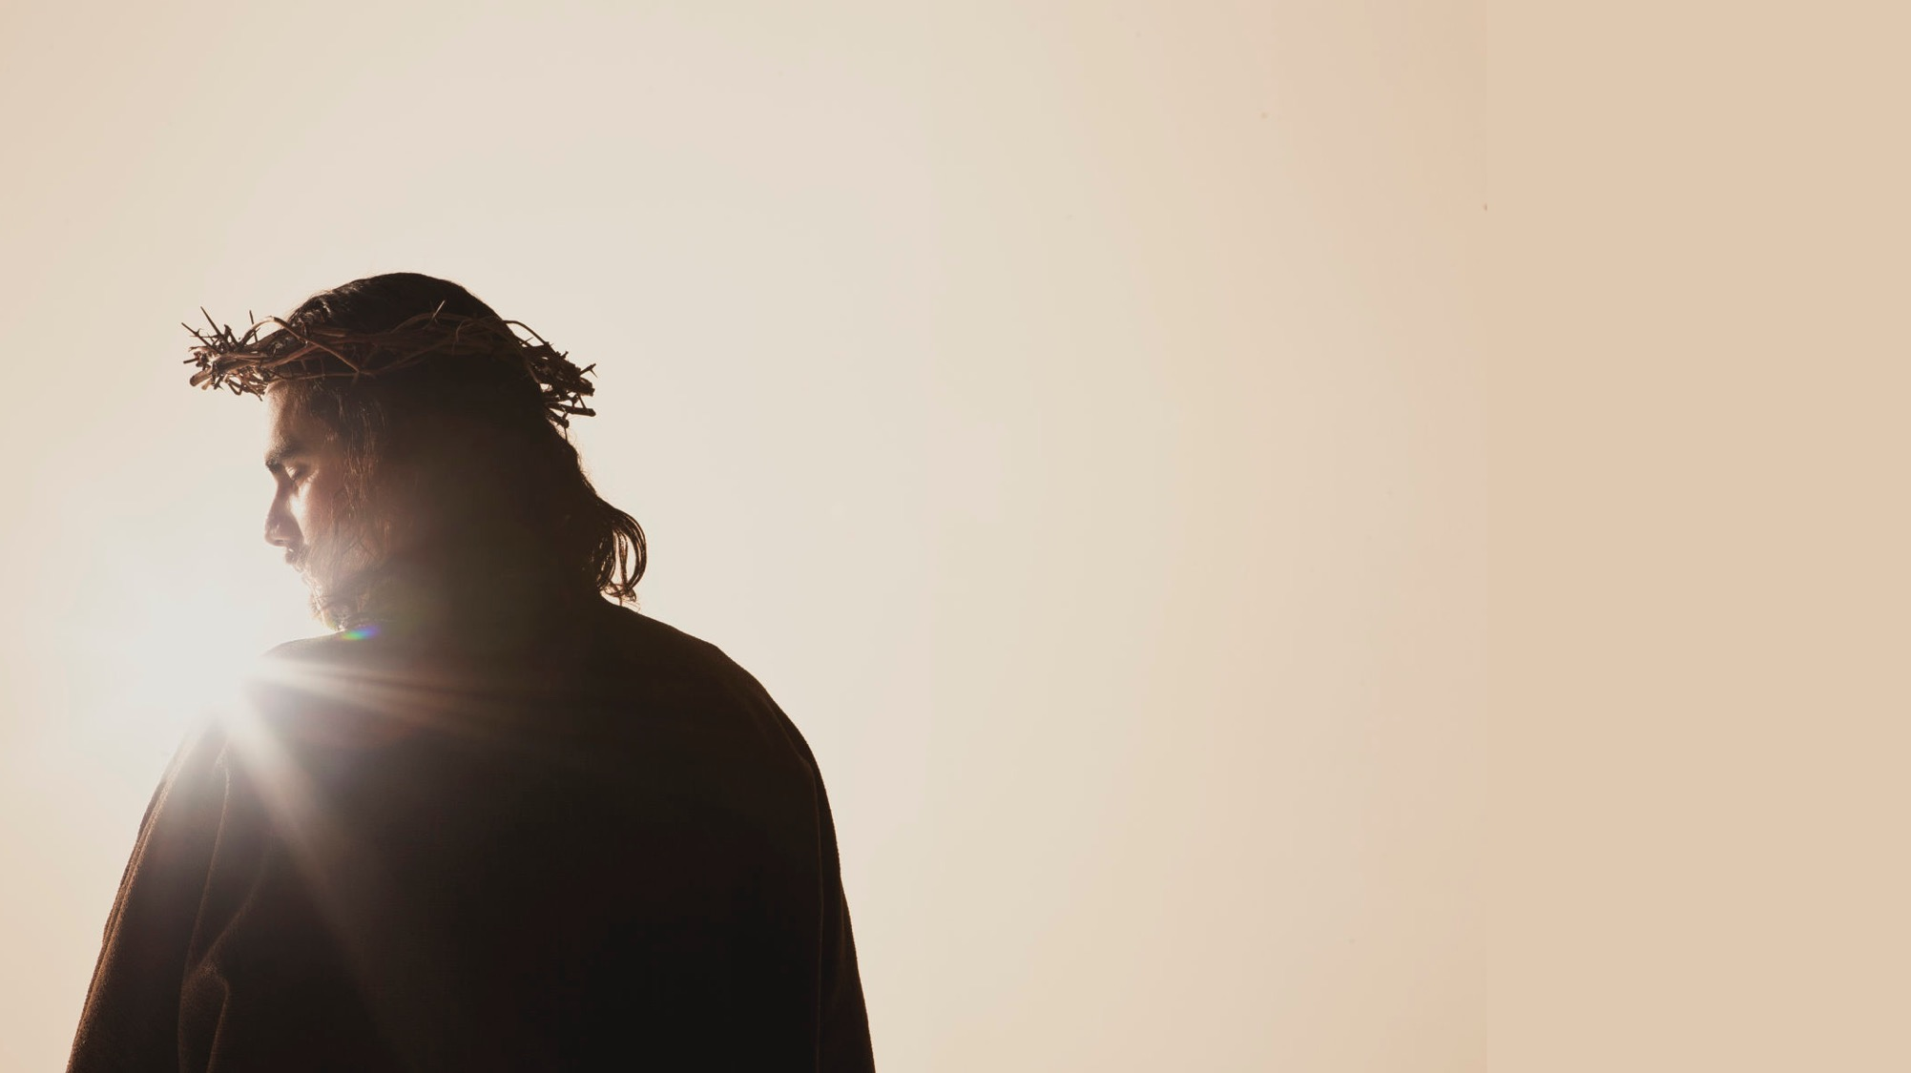
      Se queremos ter poder, temos que ter Jesus Cristo.

Slide 10
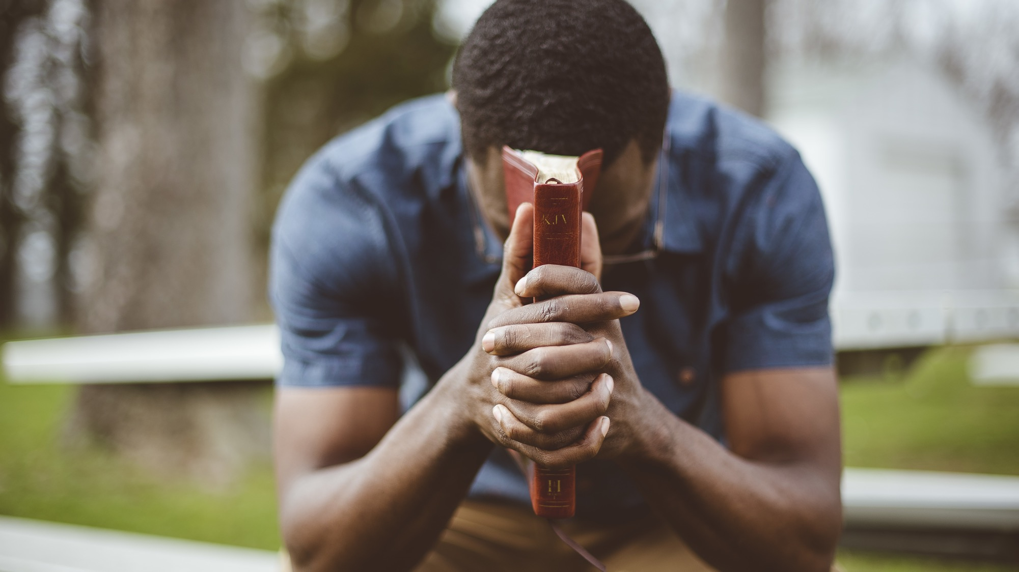
“Ser cristão é ter o coração tocado pelos mesmos sentimentos que tocavam o coração de Cristo”.

Slide 11
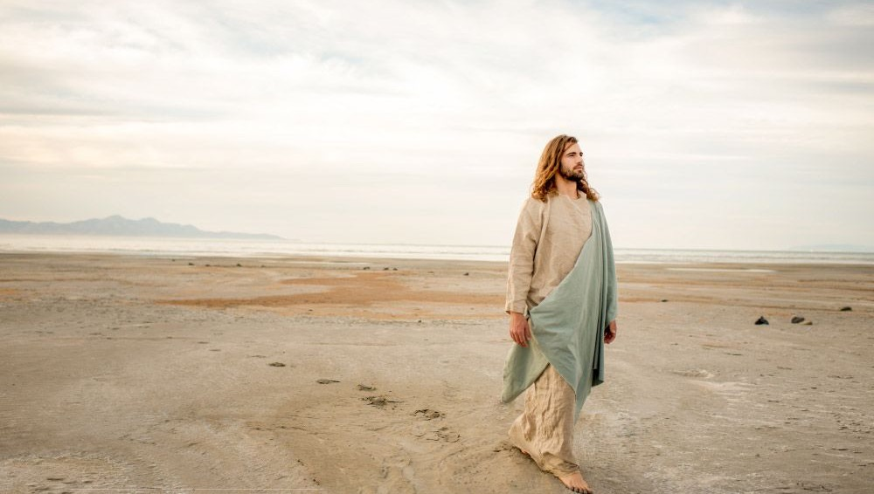
Jesus era um homem de poder, MAS tudo o que Jesus fez quando esteve nesta Terra, os homens comuns também fizeram.

Slide 12
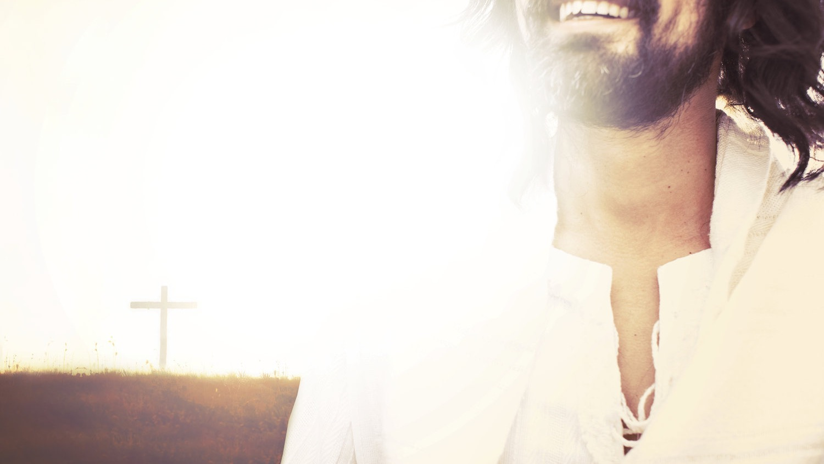
  “Em verdade, em verdade vos digo que aquele que crê em mim fará também as obras que eu faço e outras maiores fará, porque eu vou para junto do Pai”.
    João 14:12

Slide 13
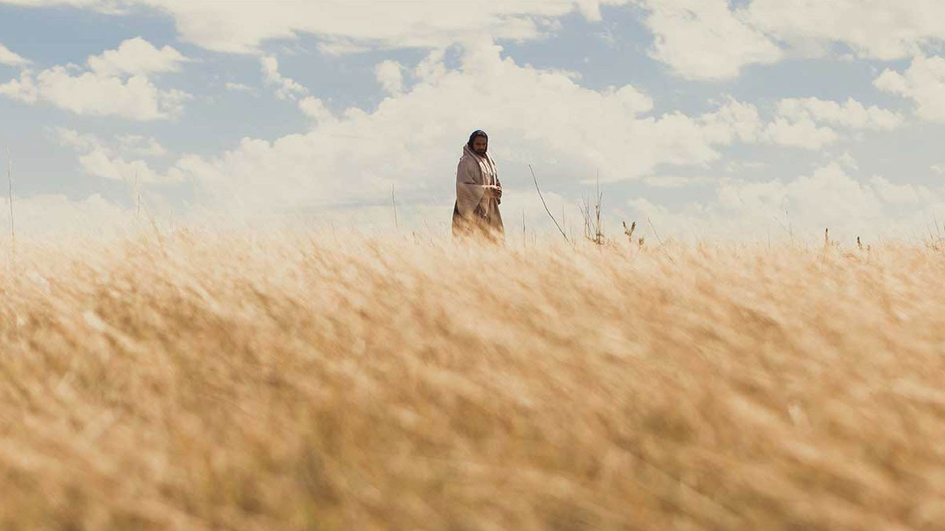
      Como crer Nele e ter poder?

Slide 14
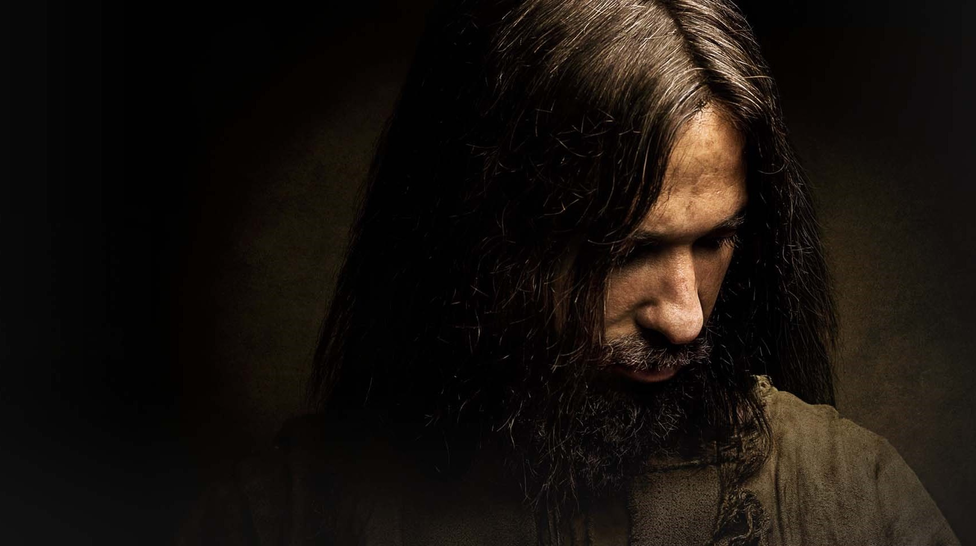
        Não confunda o poder de Deus com o que o mundo chama de poder

Slide 15
  “Saiba disto: nos últimos dias sobrevirão tempos terríveis. Os homens serão egoístas, avarentos, presunçosos, arrogantes, blasfemos, desobedientes aos pais, ingratos, ímpios, sem amor pela família, irreconciliáveis, caluniadores, sem domínio próprio, cruéis, inimigos do bem, traidores, precipitados, soberbos, mais amantes dos prazeres do que amigos de Deus, tendo aparência de piedade, mas negando o seu poder...”
    2 Timóteo 3:1-5

Slide 16
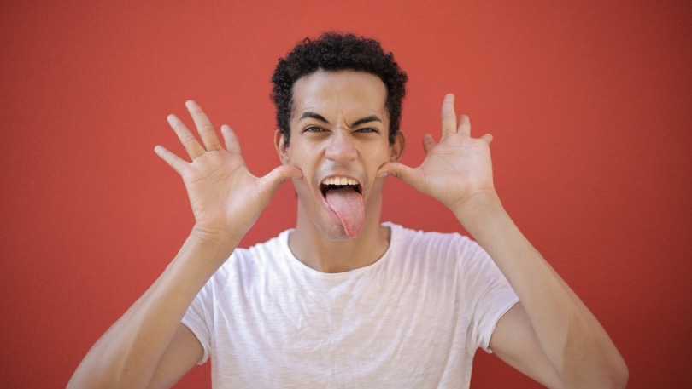
A marca de nosso tempo é a banalização do que é sério.

Slide 17
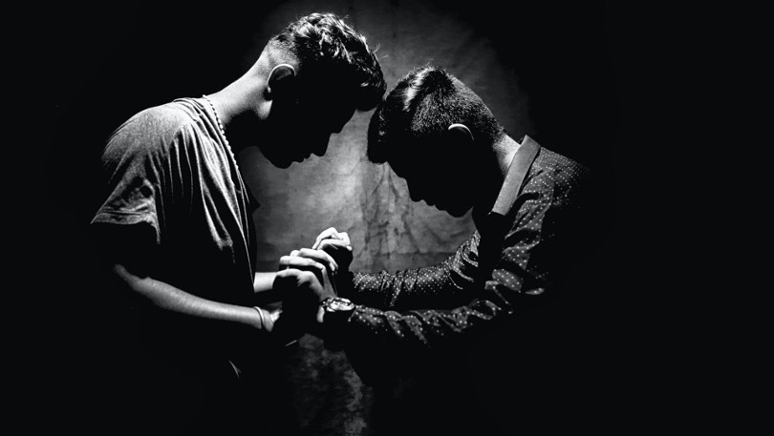
  “Os homens se empurram uns aos outros,
  lutam pelas posições mais altas”.
    O Desejado de Todas as Nações, p. 636

Slide 18
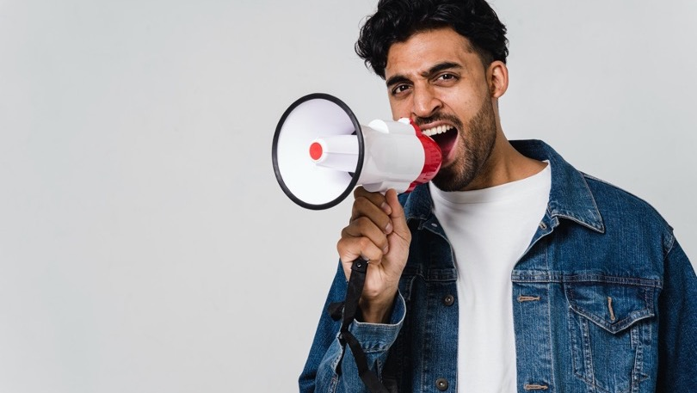
Vivemos em uma época em que as palavras perderam seu significado, perderam poder.

Slide 19
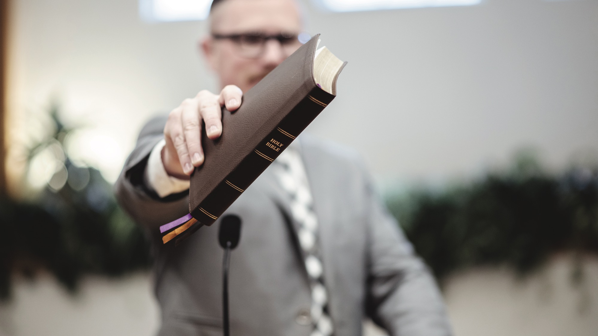
A palavra tem que vir carregada de poder.

Slide 20
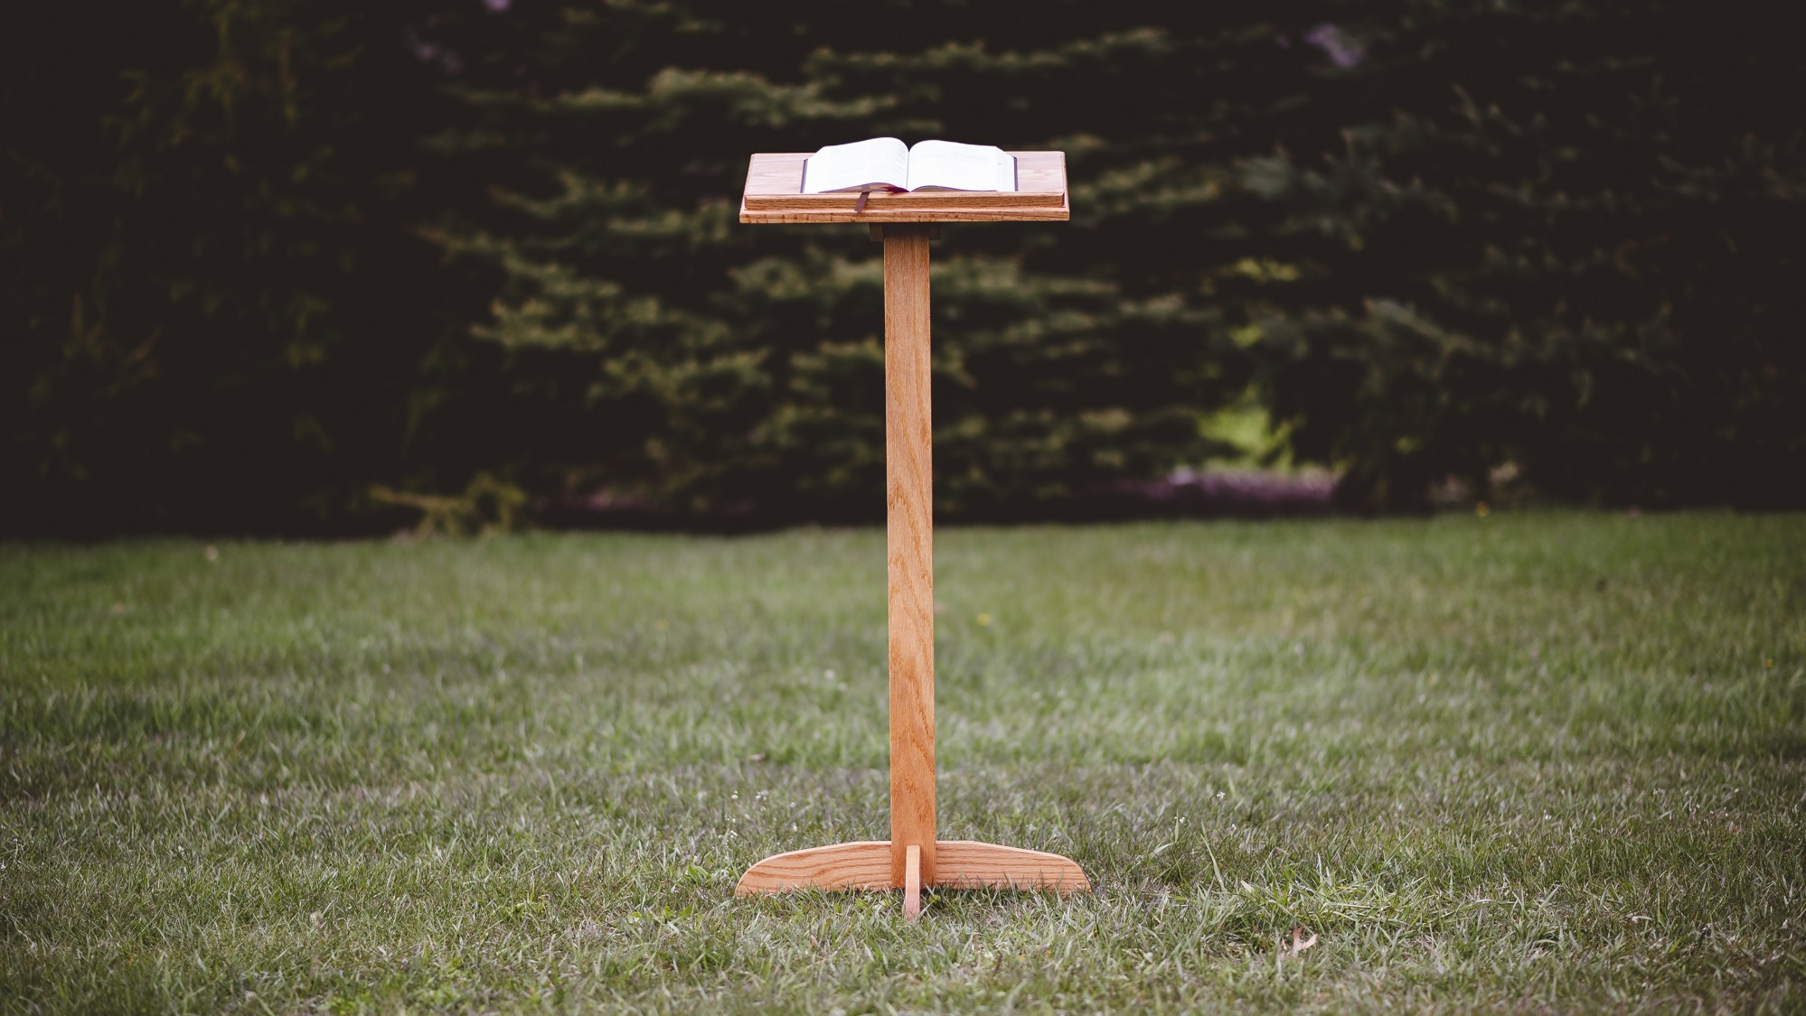
como poderemos viver
e pregar sem poder?

Slide 21
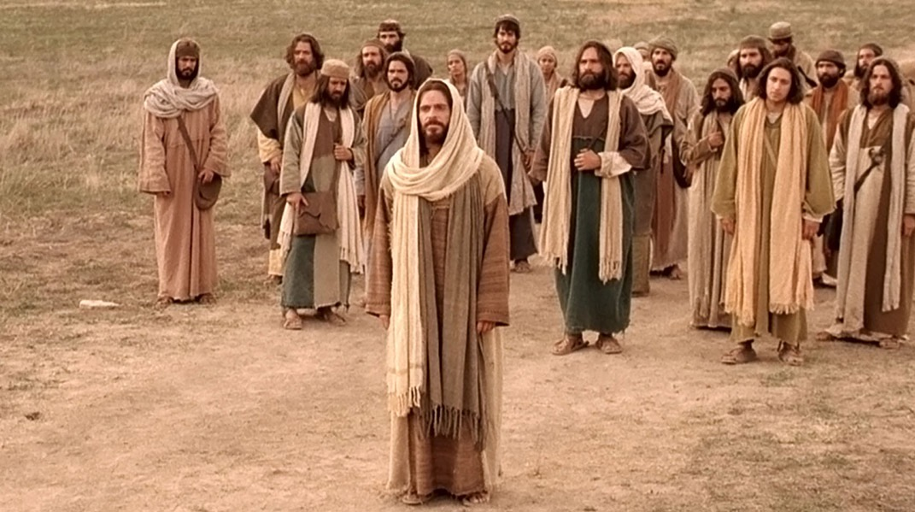
  “E chamando os seus doze discípulos, deu-lhes poder sobre os espíritos imundos para os expulsarem, e para curarem toda a enfermidade e todo o mal.”
    Mateus 10:1.

Slide 22
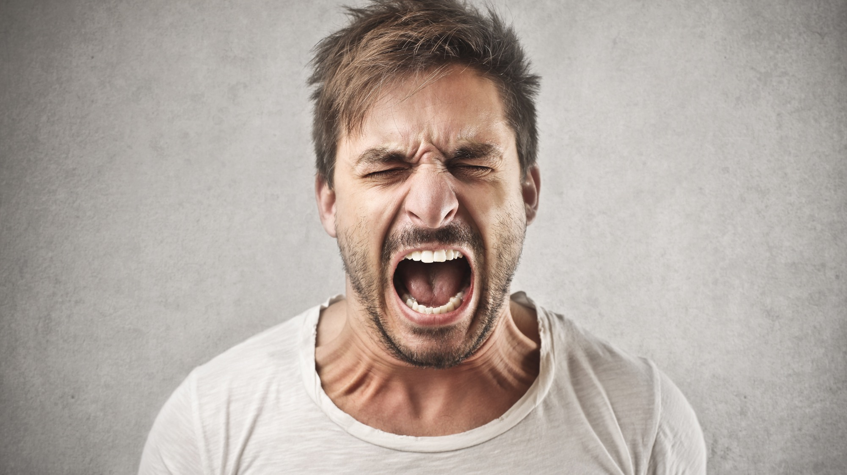
Será que hoje os demônios abandonaram os homens?

Slide 23
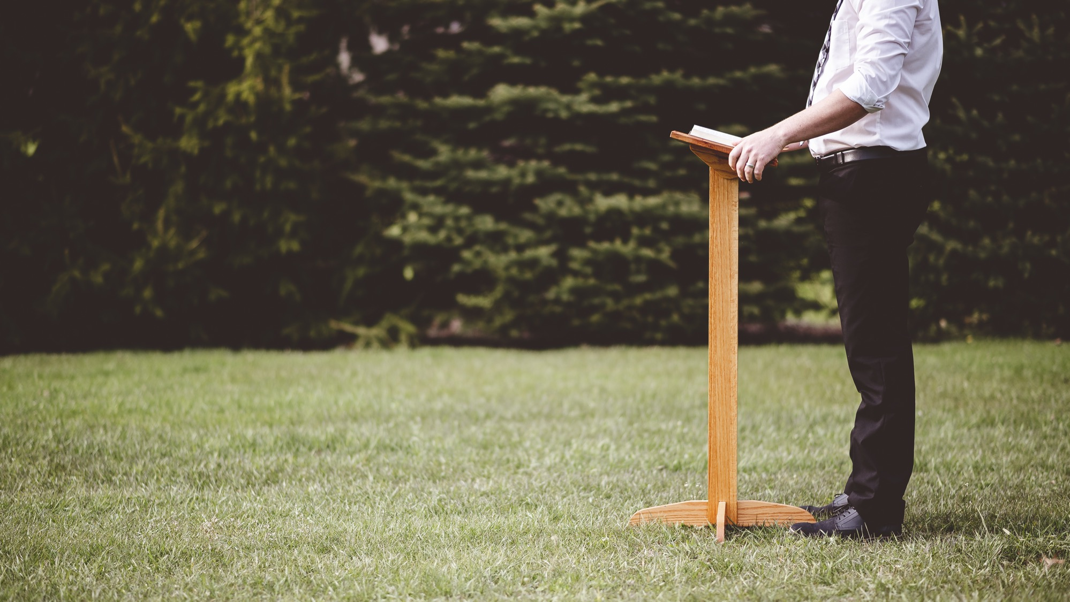
  E nós, cristãos, temos que ter poder para limpar os homens, para expulsar os espíritos imundos.

Slide 24
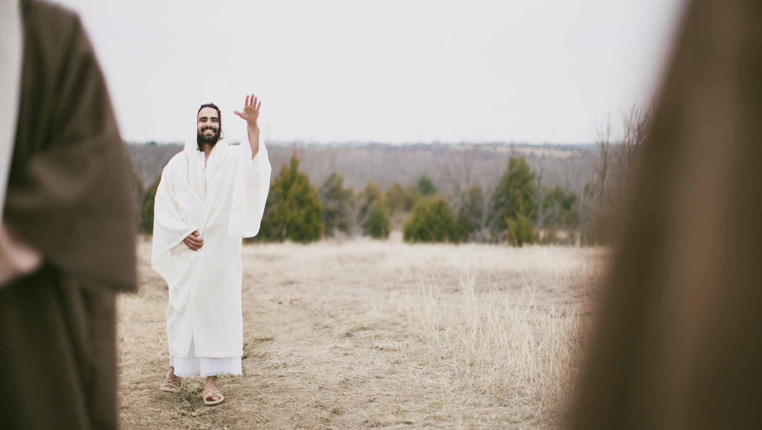
  “Curai os enfermos, limpai os leprosos, ressuscitai os mortos, expulsai os demônios: de graça recebestes, de graça dai”.
    Mateus 10:8

Slide 25
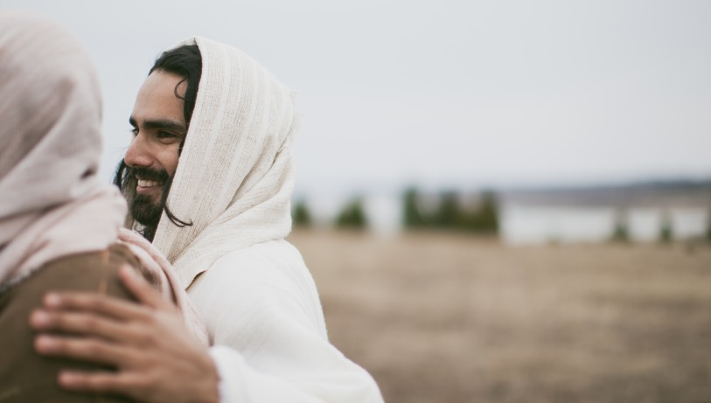
  “Não levem nem ouro, nem prata, nem cobre em seus cintos; Não levem nenhum saco de viagem, nem túnica extra, nem sandálias, nem bordão”.
    Mateus 10:9,10

Slide 26
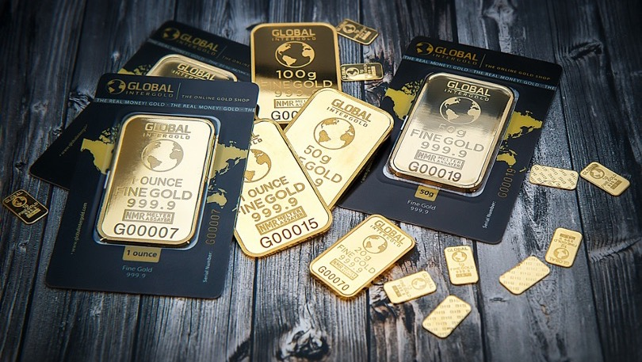
Não possuam o que o
mundo chama de poder.

Slide 27

Seus atos e suas palavras só terão poder quando seu foco estiver voltado para o lugar certo.

Slide 28
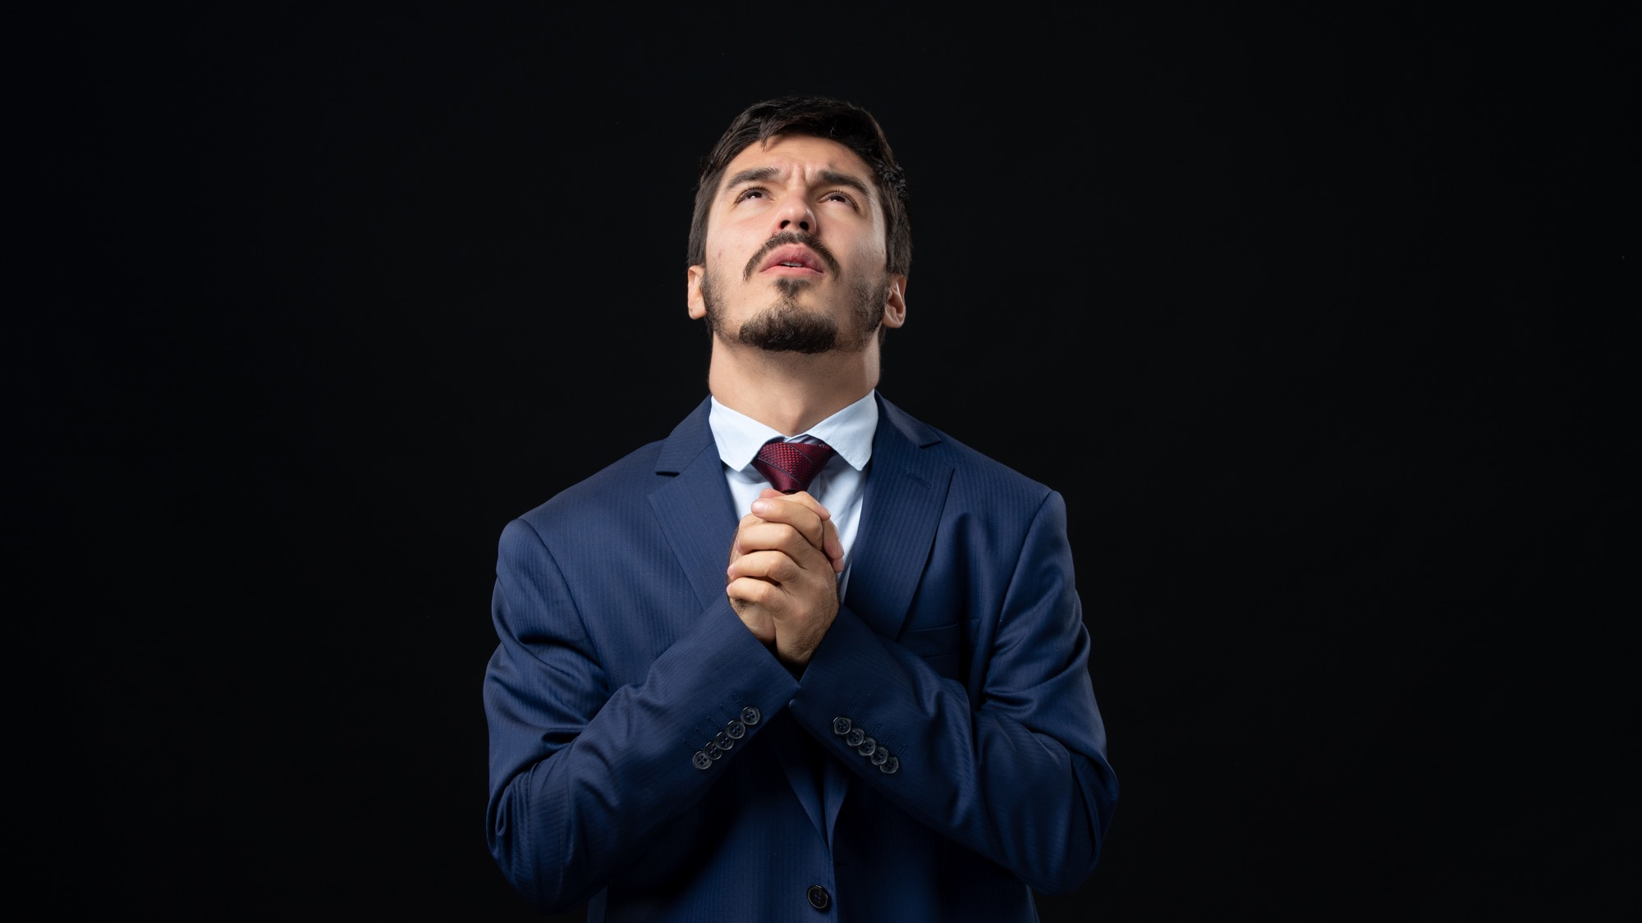
        Ore como Jesus

Slide 29
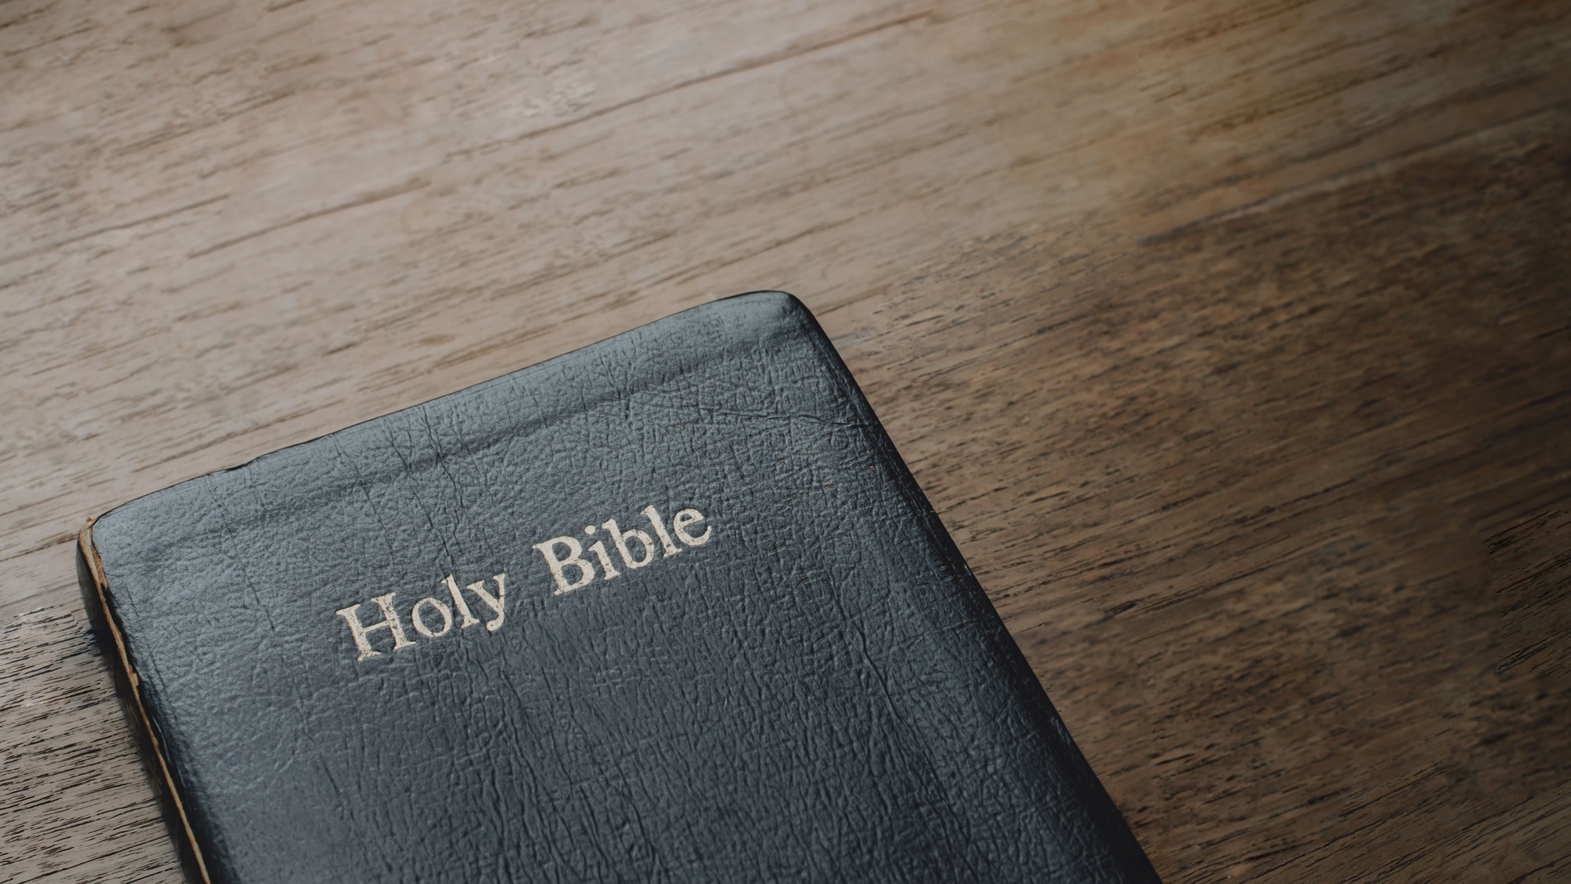
        “Ouçam-no!”

Slide 30

Crer em Jesus é seguir a ordem que Deus dá de ouvi-Lo, praticar Seus ensinos e revelar ao mundo a salvação que só existe Nele.

Slide 31
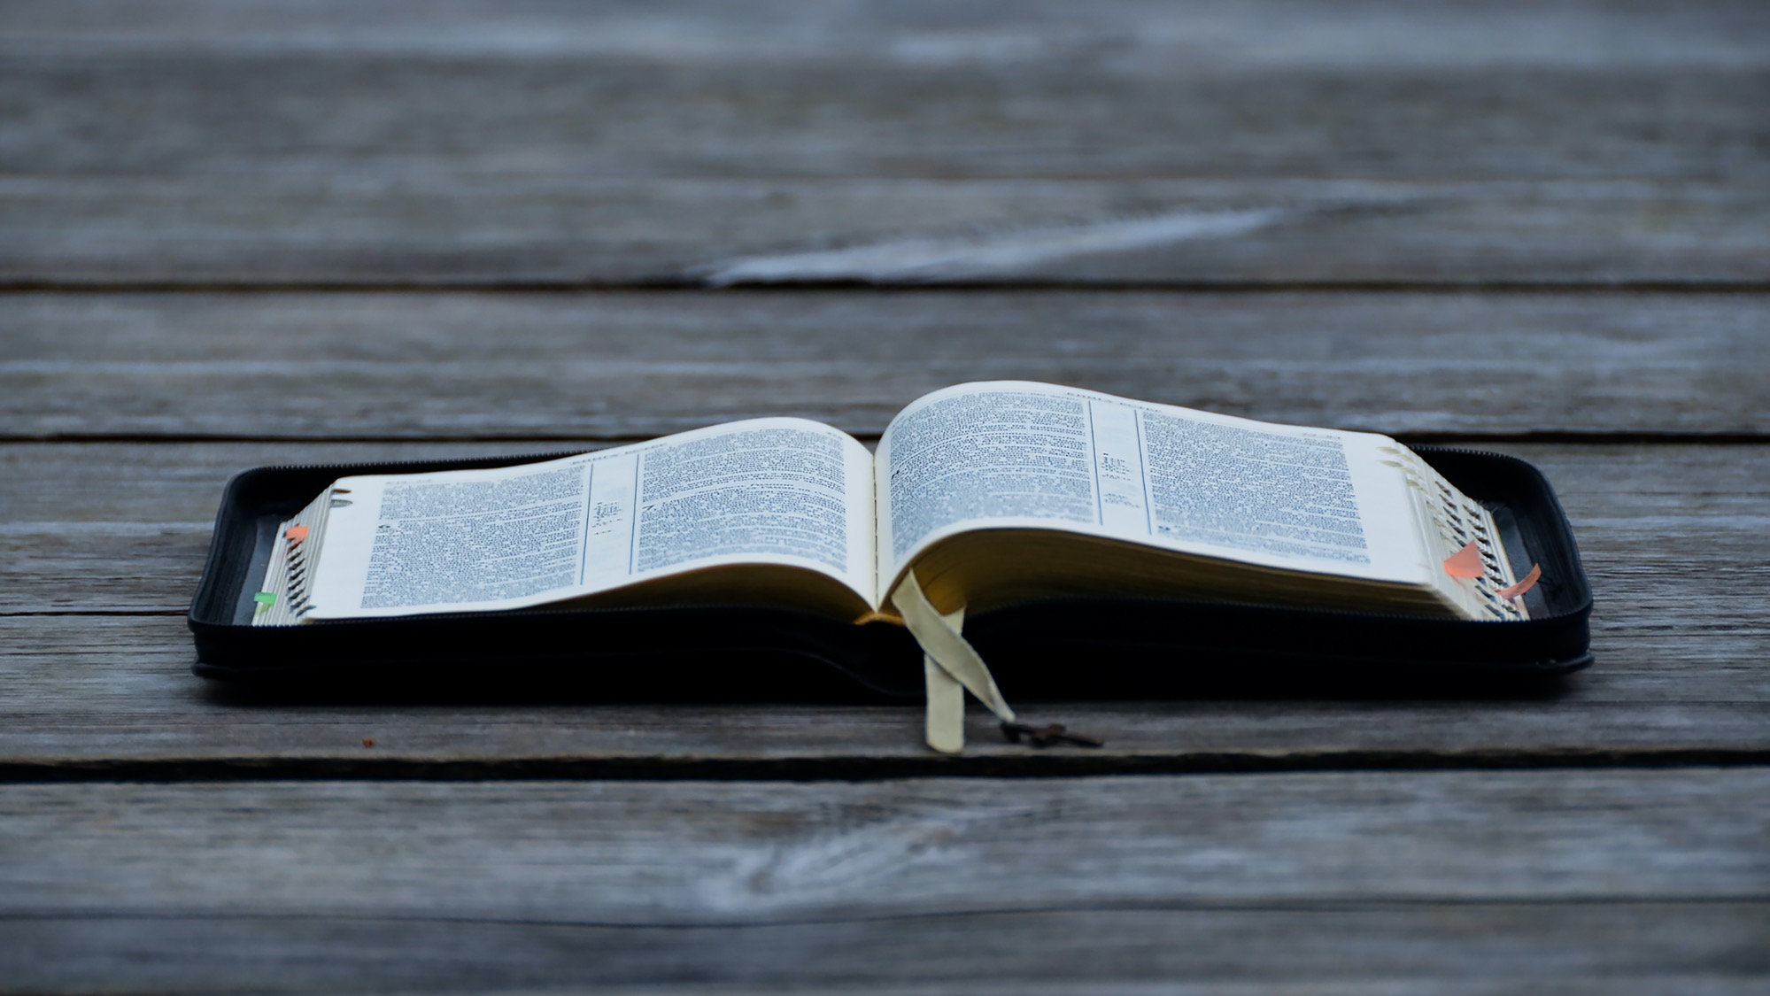
        Porque a fé que vocês têm é pequena...

Slide 32
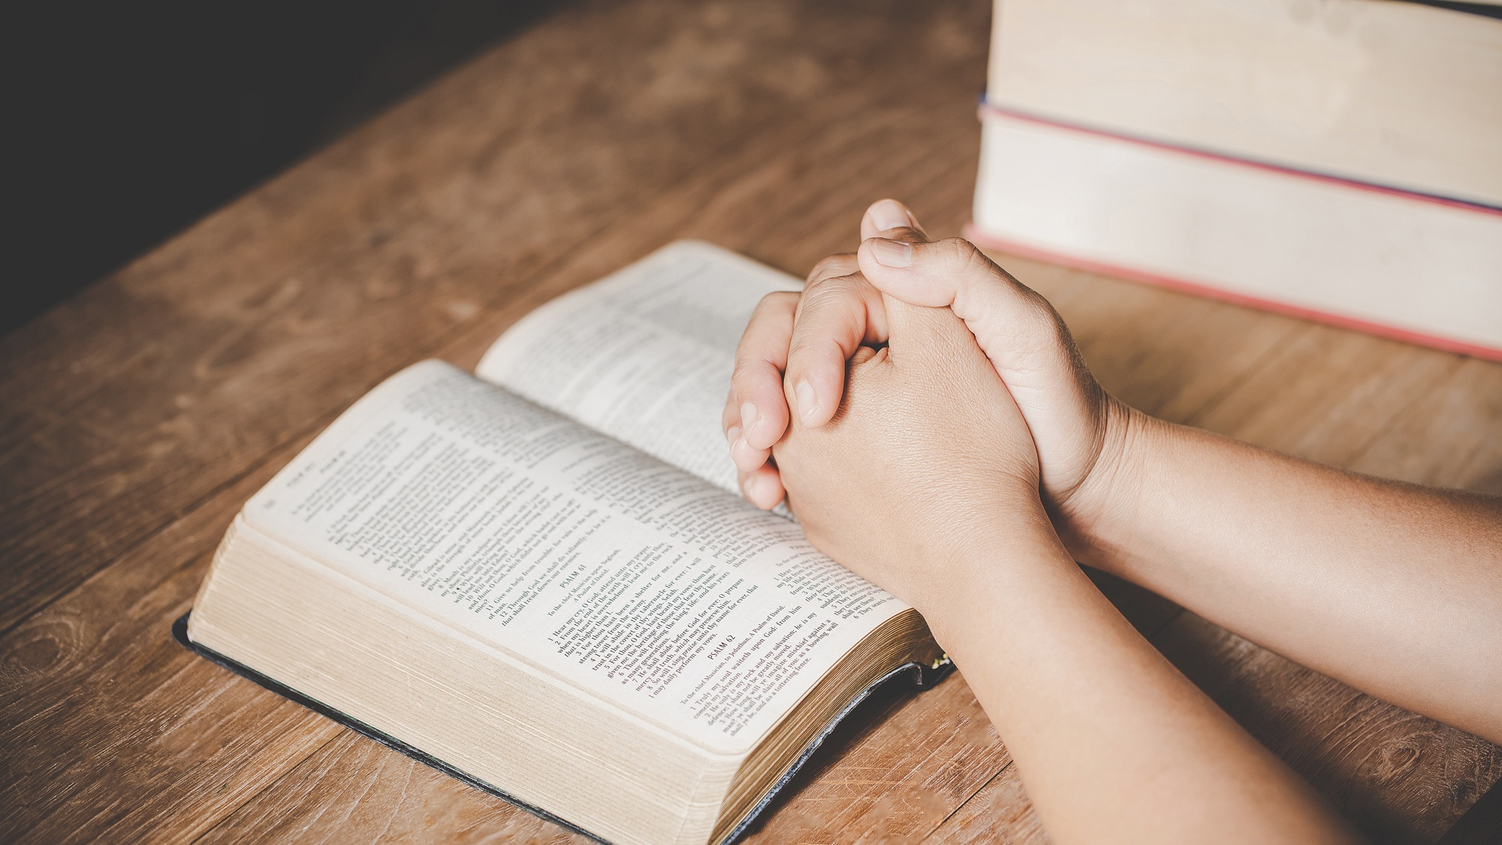
Orem e jejuem, e vocês receberão poder.

Slide 33
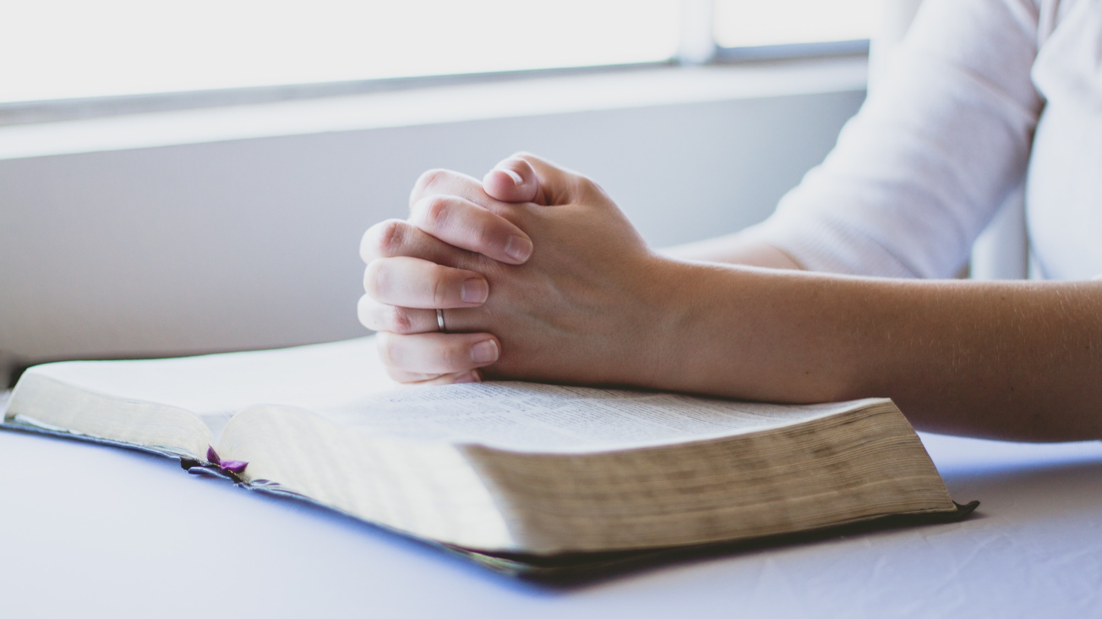
Nada substitui o momento particular com Deus.

Slide 34

Vocês têm que ter jesus dentro de vocês. Então, vocês terão poder.

Slide 35
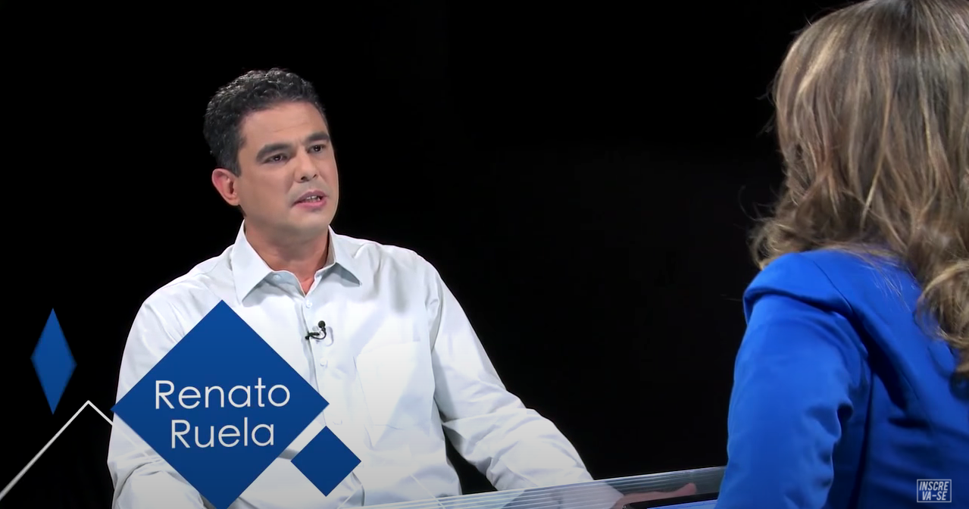

Slide 36
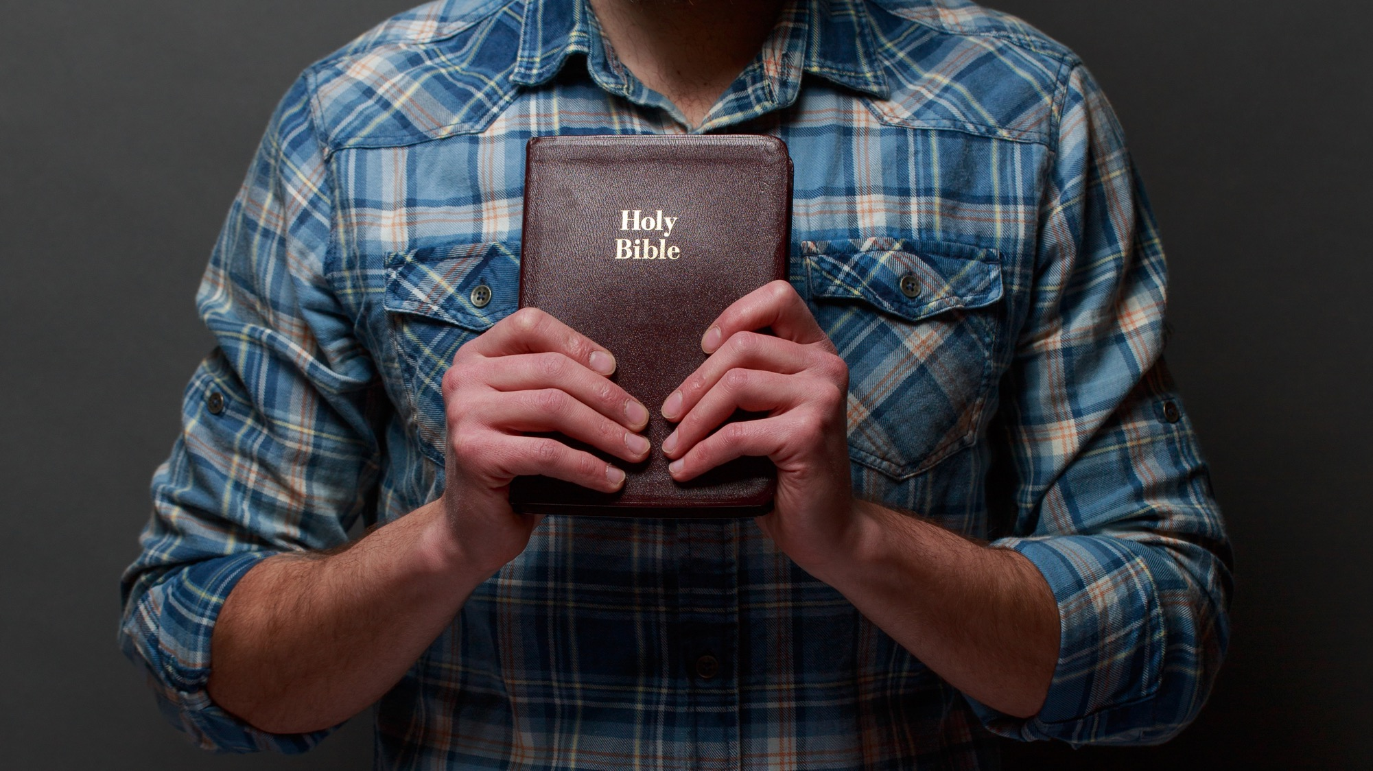
De onde vinha o poder na vida de Gideão, dos três jovens hebreus na Babilônia, de Davi, Moisés, Daniel e Paulo?

Slide 37

o poder deles vinha de sua intensa vida de comunhão.

Slide 38
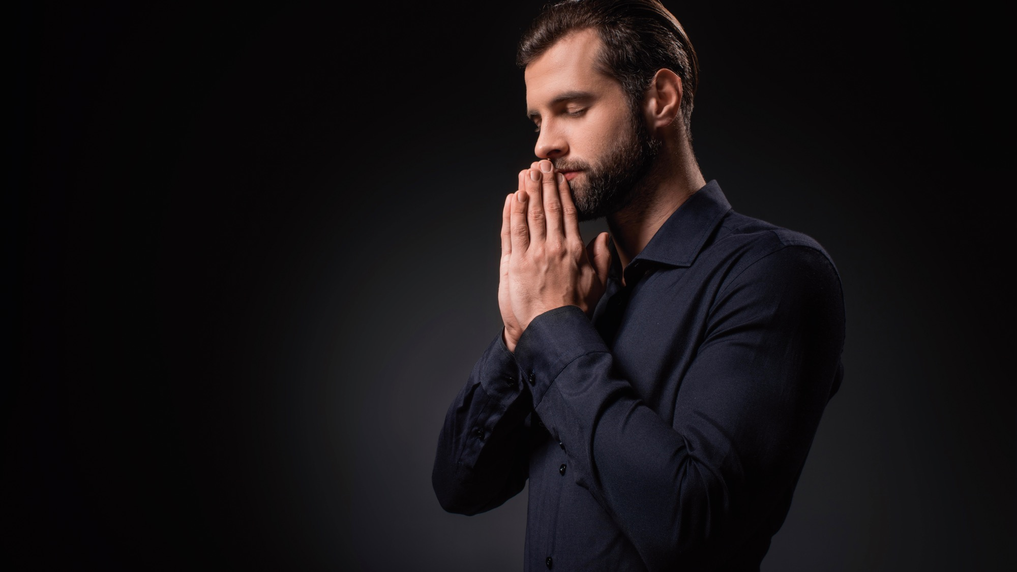
Abra seu coração a Deus e peça-Lhe que os transforme em cristãos fervorosos e de poder.

Slide 39
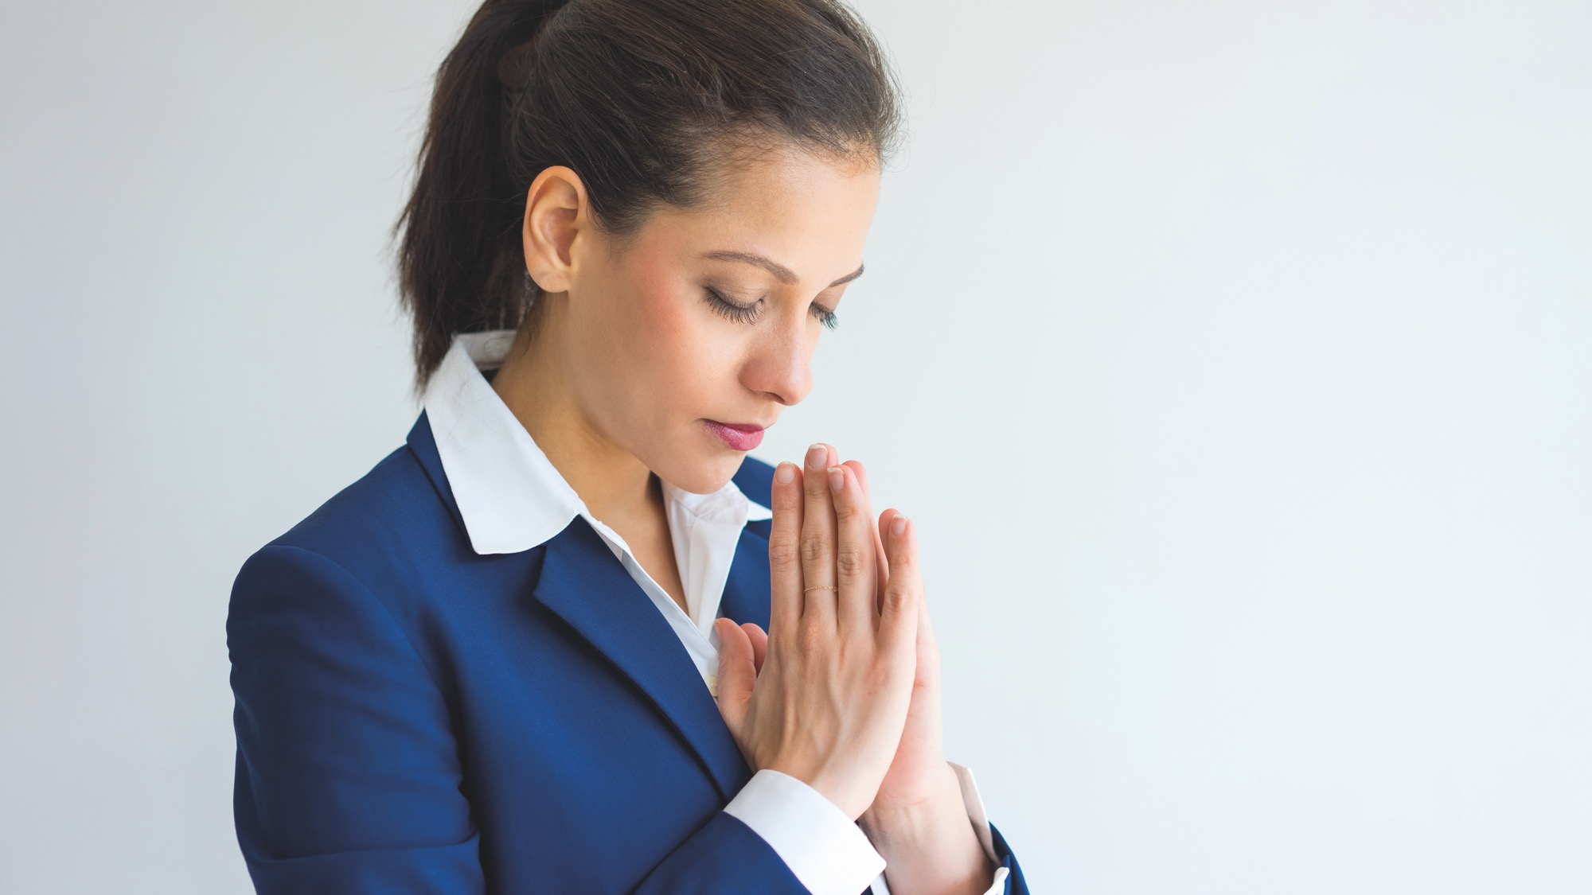
Peça a Deus que o ajude a buscar o poder que vem de Deus, e não o poder que vem do mundo.

Slide 40
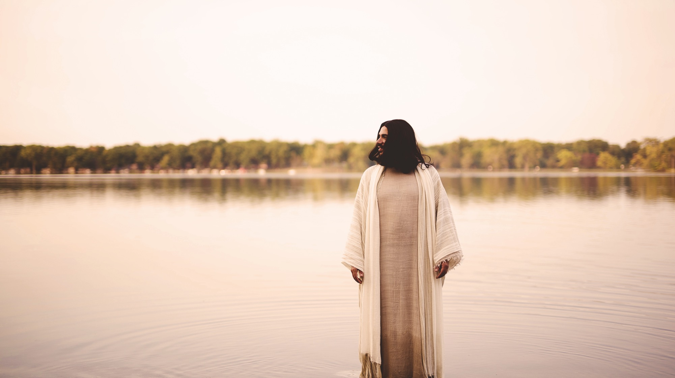
É simples ter poder, basta ter Jesus.

Slide 41
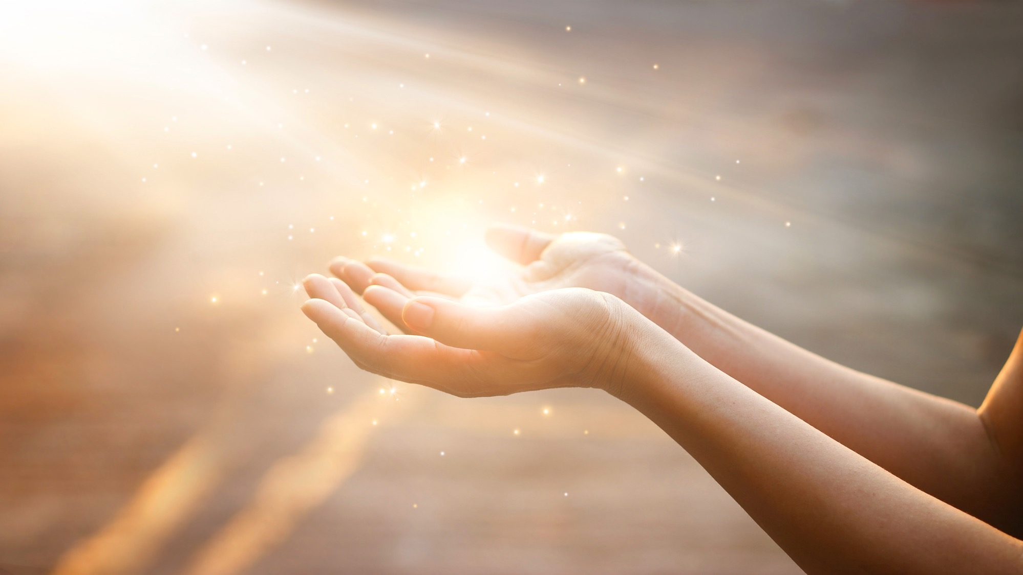
É preciso estar com Ele na direção de sua vida, a cada passo.

Slide 42
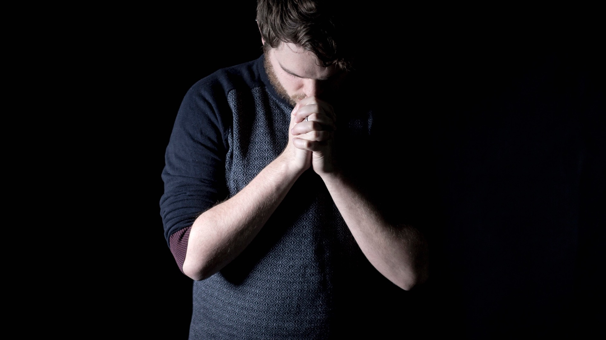
        Você aceita ter Jesus dirigindo sua vida?

Slide 43

O sucesso é simples, mas não é nosso. É Jesus Cristo em nós.

